Slide 1
Support de Formation
Le repérage précoce et l’intervention brève
Alcool-tabac-cannabis
Périnatalité

Slide 2
Module 1 :
Acquérir un langage commun à propos de l’addiction
Travail sur les représentations

Slide 3
a) Travail sur les représentations et les fausses idées

Slide 4
Travail sur les représentations et les fausses idées
Travail nécessaire en début de formation ; cependant il sera nécessaire d’y revenir durant la formation.
OBJECTIFS :
Faire émerger les représentations des professionnels et celles qu’ils perçoivent des femmes et des femmes enceintes
Adopter un langage commun à propos de l’addiction
Permettre de lever les résistances par la compréhension :
des interactions entre représentations sociétales, usagères, patientes et professionnels
du maintien d’un comportement malgré les connaissances des risques pour elles, sur le déroulement de leur grossesse et des conséquences sur leur bébé

Slide 5
Pour comprendre :
C’est quoi une représentation ?
« Perception, image mentale, etc., dont le contenu se rapporte à un objet, à une situation, à une scène, etc., du monde dans lequel vit le sujet. »
L’activité de représentation par le sujet recouvre toutes les connaissances liées à son histoire, son vécu, ses relations avec les autres mais aussi l’aspect culturel provenant de son groupe social de référence

Slide 6
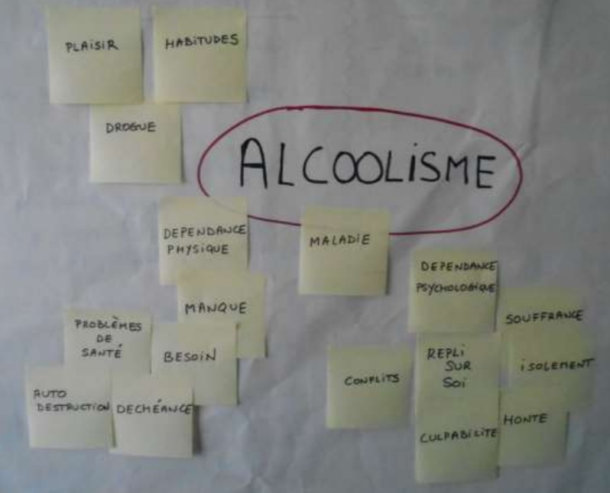
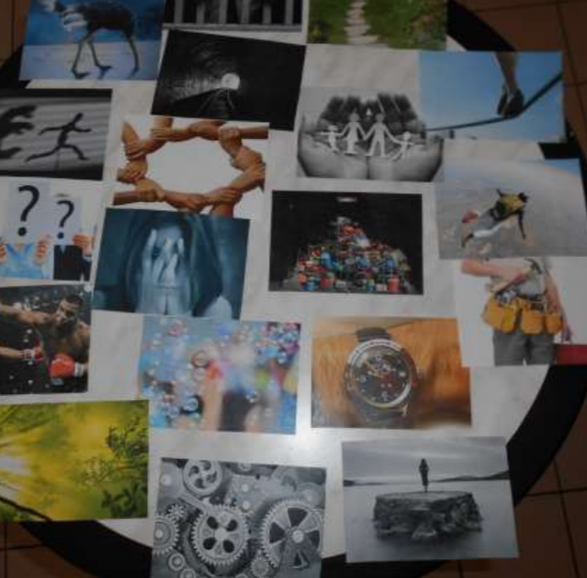
Outils d’animation :
Métaplan
Quiz
Texte lacunaire
Photo-expression (vigilance animation qui prend du temps et ne peut pas être adaptée à un format court)
Travail en sous groupes sur une phrase telle que par exemple :
« Qu’est-ce qui fait qu’une personne devient accro ? » ou « Qu’est ce qui fait qu’une femme enceinte ne change pas ses habitudes de consommation ? »
Puis brainstorming avec un rapporteur dans chaque groupe.

